Slide 1


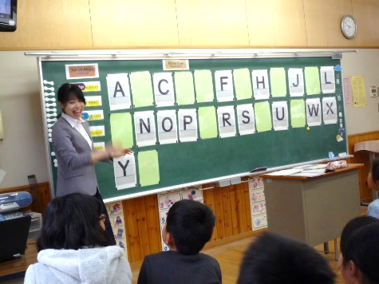
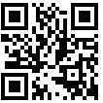

講師として働く皆さんへ
スタートアップ学校現場
（講師編）
動画配信のお知らせ
本セミナーは…
これから学校現場で働く皆さんが、良好なスタートを切れるように、指導のポイントや心構えについて、テーマごとに動画で分かりやすく解説する動画配信セミナーです。
対象者
小学校・中学校の講師、養護助教諭等、
講師として令和５年度公立小中学校採用予定者
（ 申込不要、各自で動画を視聴してください。）
配信開始
令和５年２月１３日(月)～
配信元：福岡県教育センター
下記ホームページからアクセスしてください
配信講座 | テーマ
全員を対象 | 福岡県公立学校教員としての心構え
小学校対象 | スタートダッシュ学級経営
中学校対象 | チーム学校の一員として
特別配信 | ＴＦＪ×福岡県教育委員会（ダイジェスト版） （Teach for Japan）
福岡県教育センターホームページ
http://www.educ.pref.fukuoka.jp/
閲覧にはパスワードが必要です。
パスワード：k-startup2023
主催 福岡県教育委員会

